Slide 1
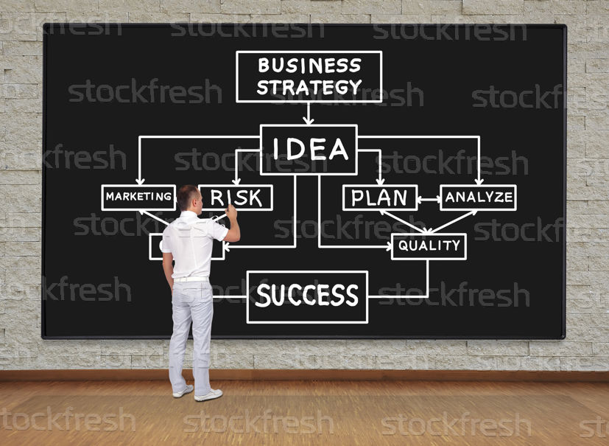
Кәсіпкерлік және бизнес негіздері
10 сынып

Slide 2

4.5 Прототип жасау
Сабақтың тақырыбы:
Табылған шешімдерді тестілеу үшін модель құру (1-сағат)

Slide 3
Оқу мақсаты:
10.4.5.1. Прототип жасауды түсінеді және қағидаларын түсіндіреді;
Сабақтың мақсаты:
Оқушылардың өздігінен прототип жасауды түсінеді және қағидаларын түсіндіруіне қолайлы жағдай туғызу.
Күтілетін нәтиже:
Барлық оқушы прототип жасауды түсінеді және қағидаларын түсіндіреді. Олардың ішінен көбісі алған білімін тереңдетеді, жүйелейді;

Slide 4

Лексика және терминология:
Прототип жасау––прототипирование–prototyping
Тәжрибелік үлгі–
опытный образец– preproduction model

Slide 5

Қолданылатын ресурстар
10сынып оқулық 4-бөлімнен 165-170 бет
«Электронды қосымшамен жұмыс» Прототип жасау туралы мәліметпен танысыңыздар,тапсырмаларды орындадыңыздар (№30 қосымша материал)
Иллюстрациялық материалдарға сілтеме: https:/ /i6.photo.2gis.com
Электронды қорлар:
1.НПП «Атамекен» Сборник «100 проектов для малого бизнеса»www.palata.kz
2.www.4portfolio.ru
3.www.bibliotekar.ru
4.www.911-seoweb.ru
5.www.kakzarabattivat.ru

Slide 6

Жауап беріңіз...
1. Брейнстроминг дегеніміз не?
2.Брейнстроминг кезеңдерін атаңыздар?
3.Идея ойлап табу ол.....???

Slide 7
Прототип жасау-(инженерлік)жаңа дизайн,құрылымдағы, үлгідегі құрылғы жұмыс моделі.Оның пайдасы- сіз қолыңызбен ойлайсыз және көру, есту, сезу сияқты рецепторларды іске қосасыз.
Мақсаты:
-жаңаша ойлау;
-қай жерде нені өзгертуге болатыны;
-байқала бермейтін тұстарға назар аудару;
-уақыт,күш-жігер,қаржыны үнемдеу;
-таңдау,дұрыс идеясын тексеру
-дұрыс жобалау, шешімнің дұрыс тұстарын нақтылау;

Slide 8

Орындау керек…
1-тапсырма
Сіз менеджер ретінде прототип жасауды қалай іске асырасыз және ұсынасыз?
-жобалау үшін неше сағат...?
-дизайн үшін неше сағат.....?
-фронт-энд даярлау үшін неше сағат..?
-бэк-энд даярлау үшін неше сағат..?
Барлығы : неше сағат+түзету болар еді

Slide 9

Тапсырма…
2-тапсырма
Сұрақтарға жауап беріңіз:
1.Прототип жасау кезеңінде дизайнды жобалау қаншалықты маңызды?
2.Прототип қай кезде жасалуы керек?Не себепті?

Slide 10

Тапсырма…
3-тапсырма
Прототип жасаудың кезеңдерін сипаттаңыздар:
1.Мәтін идеясы бойынша тақырыптық сөйлем жазыңыздар
2.Тақырыптық сөйлемдердің маңыздылығын дәлелдеңіздер

Slide 11

Рефлексия
Енді мен білемін .....
-прототип маңыздылығы мен тиімділігін жете түсінемін;
-туындаған идеяларды жаңаша ойлау арқылы іске асыра білемін;
-Нәтижесінде нені өзгертіп жаңаша жасауға болатынын түсінемін
Енді мен жасай аламын...
-айтылған идеяларды жүйелей отырып,ең тиімдісін таңдаймын;
-алған білімімді жүзеге асыруда бірқатар ережелер мен ұстанымдарға сүйенемін

Slide 12


Тақырыпқа байланысты сұрақтарыңыз болса;
Айтар ойыңыз немесе ұсынысыңыз болса;
Орындаған тапсырмаларыңызды фотоға түсіру
немесе көшіру арқылы
..................
..................
Ватцап нөміріме немесе электрондық поштама жолдаңыз, сол арқылы кері байланыс орната алатындығымызды ескерткім келеді.
СӘТТІЛІК!!!

